Slide 1
EUROPA.- LA VUELTA AL MUNDO EN 885 JARDINES.-JARDIN EXOTICO DE MONACO
Selección de textos y fotografías por
Jose Elías Bonells

Slide 2
Jardin Exótico de Mónaco
El Jardín Exótico de Mónaco ó en francés: jardín exotique de Mónaco, es un jardín botánico que se encuentra en Mónaco.
Este jardín nos lleva al aire libre en un entorno de prestigio, una gran variedad de plantas exóticas,
Estas plantas son asombrosamente adaptadas a ambientes áridos mediante la sustitución de sus hojas por espinas.
Este jardín alberga numerosas Plantas suculentas, especialmente cactus, que debido al clima benigno donde se encuentra se exponen al aire libre.

Slide 3
Las plantas proceden de diversas zonas áridas del mundo sobre todo del Sur de los EE. UU., México, Centroamérica, Sudamérica, África del Sur, Arabia, África oriental.
En el jardín, hay una gruta con estalagmitas y estalactitas.
En esta gruta se encontró el rastro de un hábitat humano prehistórico.
Un museo de antropología prehistórico se encuentra en el jardín en el que se exponen varios de estos descubrimientos.
Aunque el Jardin Exotique fue creado en 1933, la colección de cactus y suculentas se inició en 1895, años antes.
La colección se trasladó luego al jardín, que se abrió y ahora contiene 7000 especies de plantas.
La exposición del sur y la proximidad del mar, aseguran un clima de invierno muy suave.

Slide 4
Muchas plantas son ejemplares de gran tamaño hábilmente integradas en las rocas y cerros de lo que es el jardín más grande de rocalla en Europa.
La identificación del 50% de las plantas con una etiqueta legible posibilita obtener el nombre de la mayoría de las plantas.
En total, Jardín Exótico de Mónaco es una visita obligada, probablemente uno de los jardines de plantas suculentas más hermoso del mundo.

Slide 5
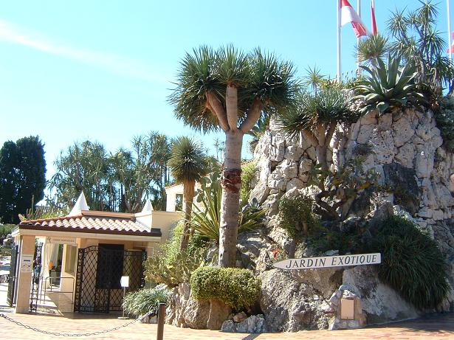
Notes:
Mónaco

Slide 6
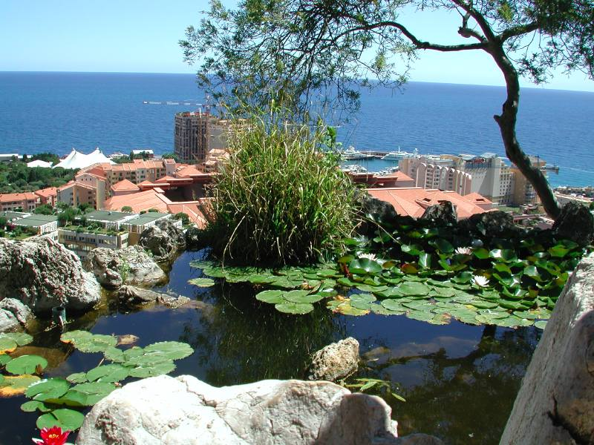
Notes:
Mónaco

Slide 7
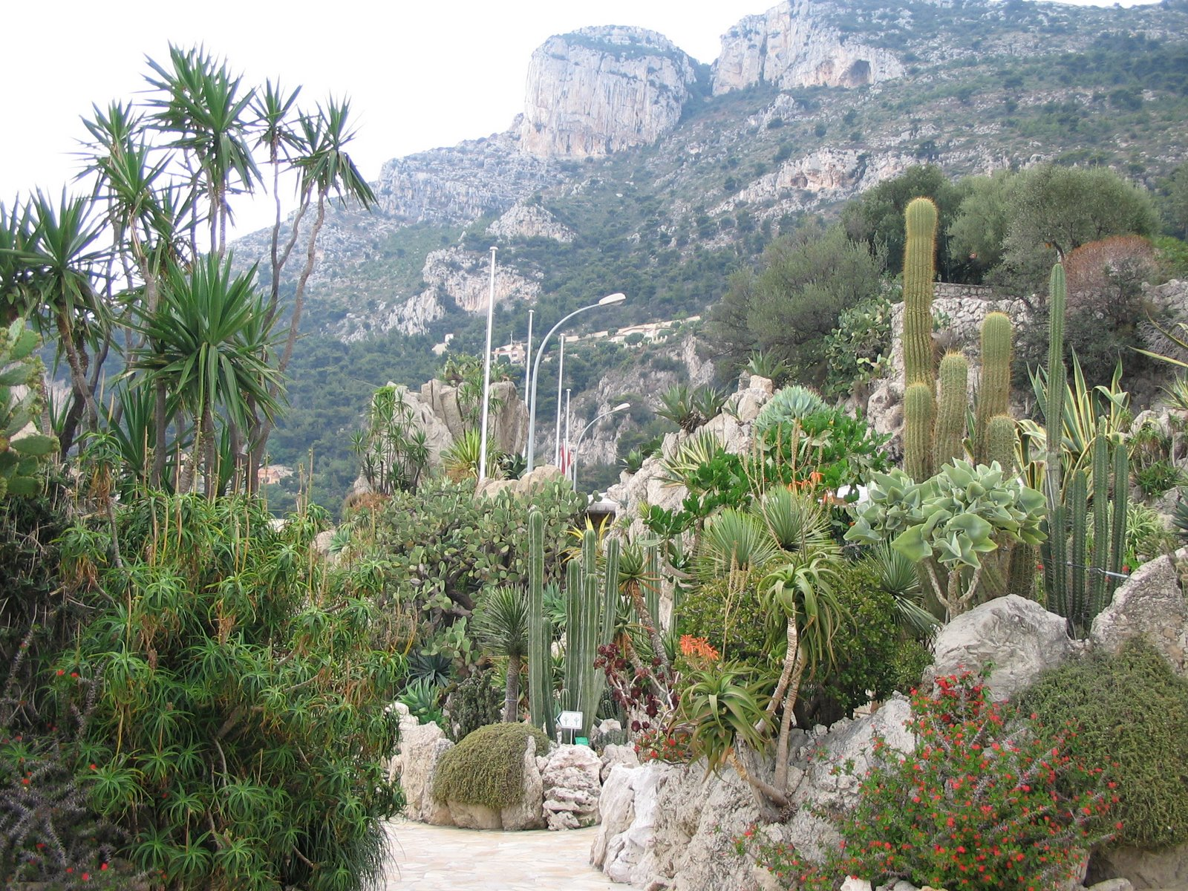
Notes:
Mónaco

Slide 8
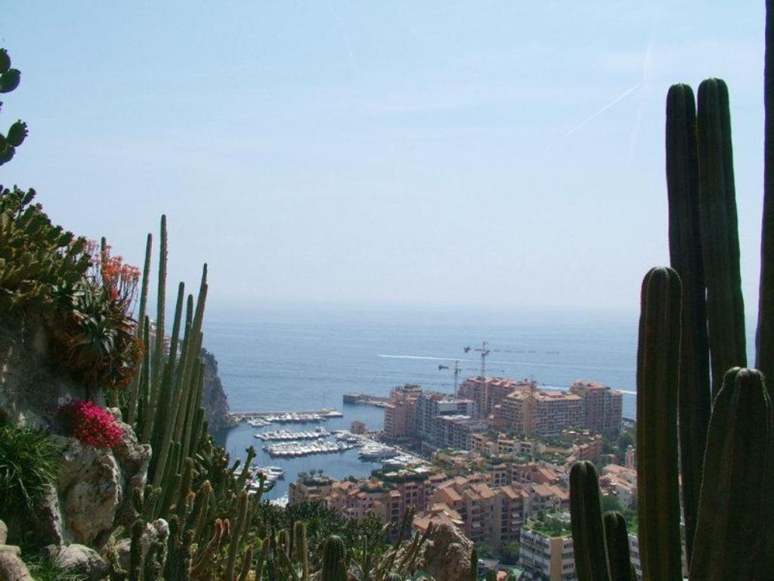
Notes:
Mónaco vista desde el jardín

Slide 9
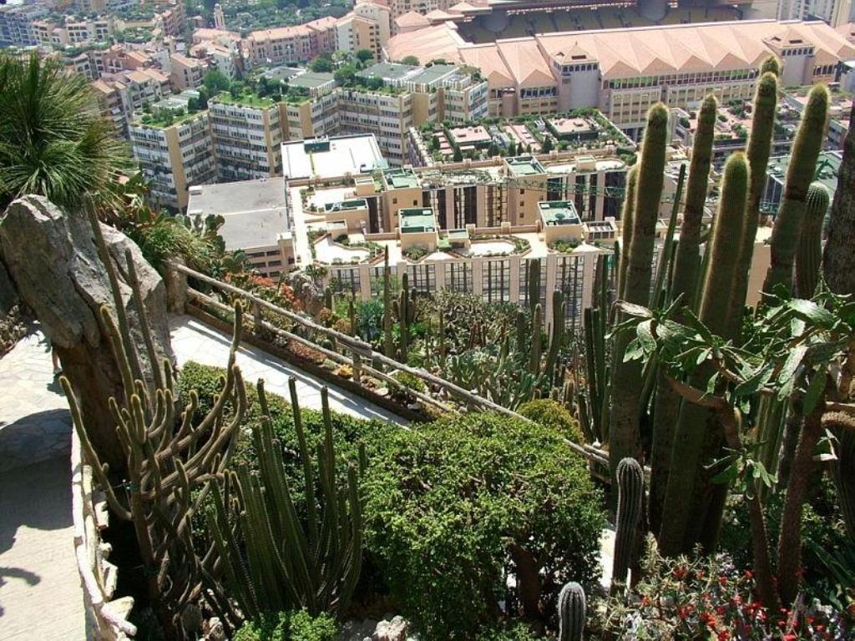
Notes:
Mónaco vista desde el jardín

Slide 10
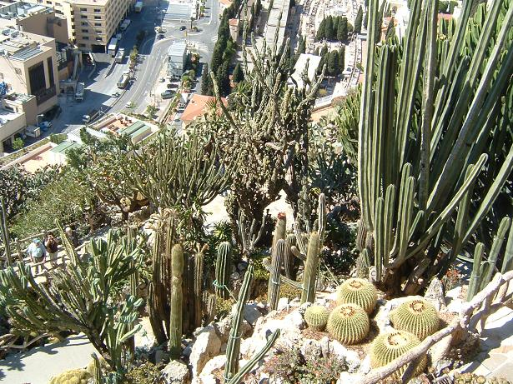
Notes:
Mónaco

Slide 11
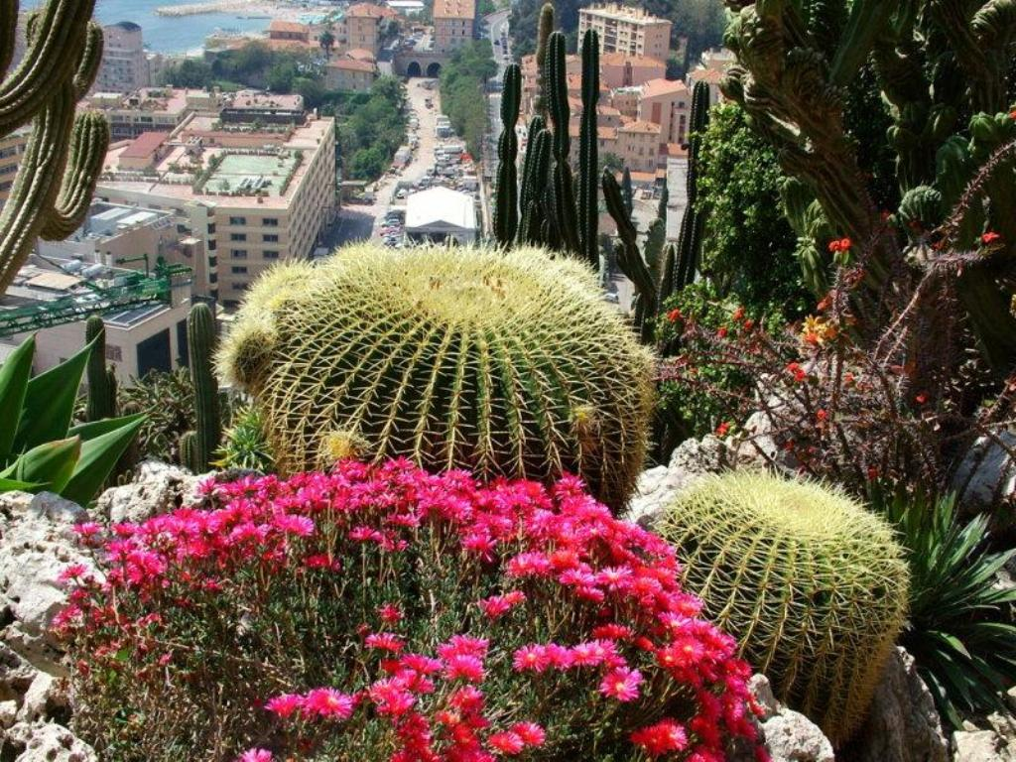
Notes:
Mónaco

Slide 12
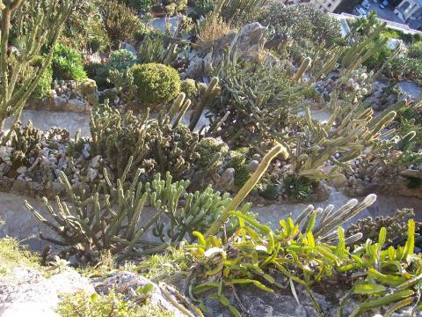
Notes:
Mónaco

Slide 13
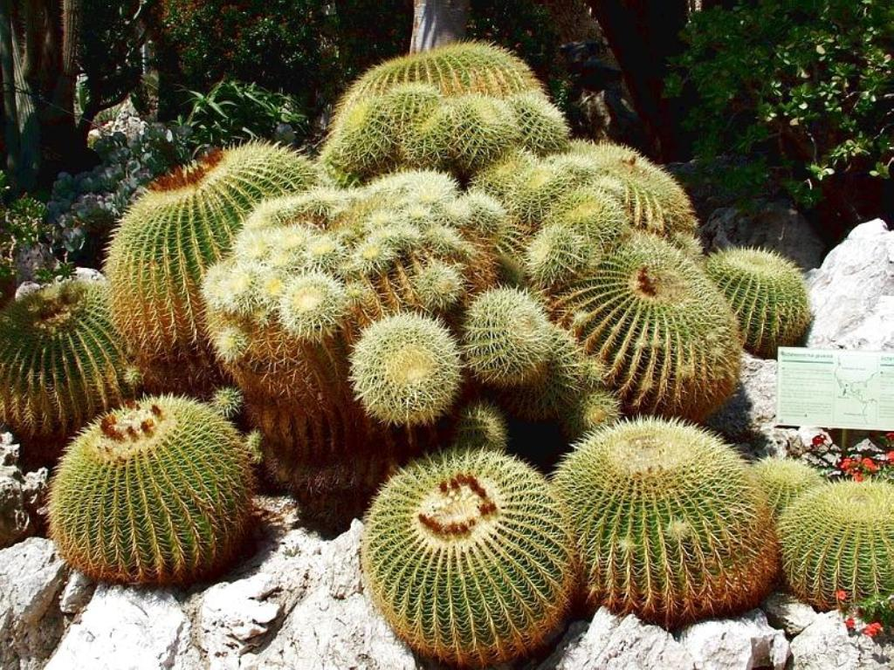
Notes:
Mónaco.-Echinocactus grusonii

Slide 14
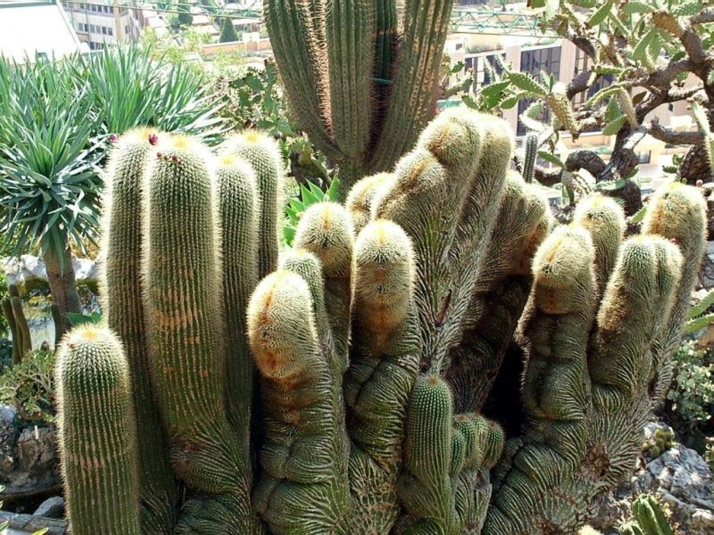
Notes:
Mónaco

Slide 15
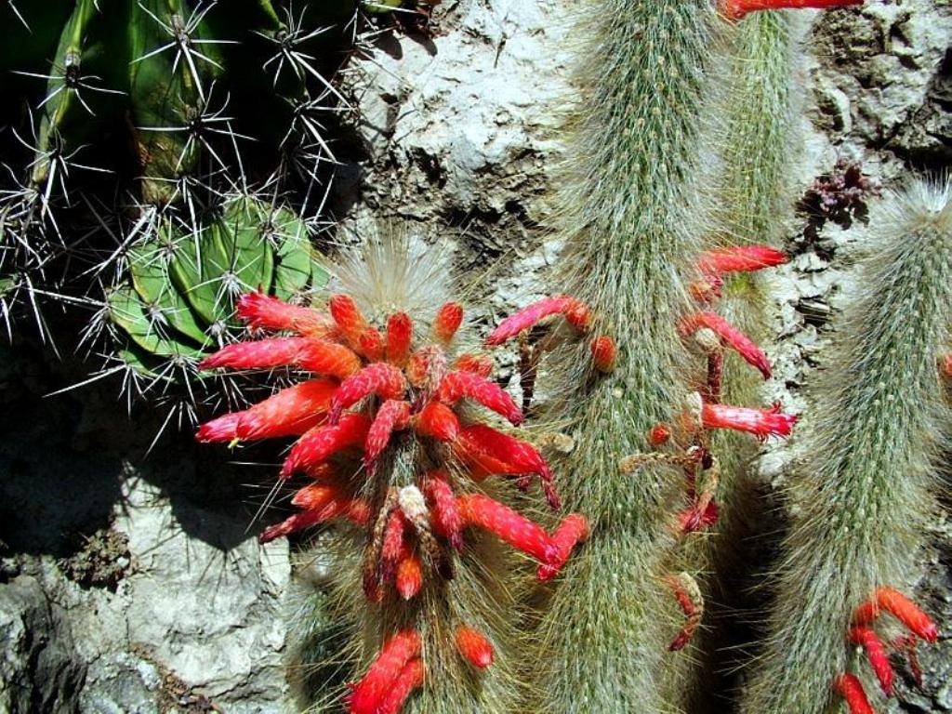
Notes:
Mónaco

Slide 16
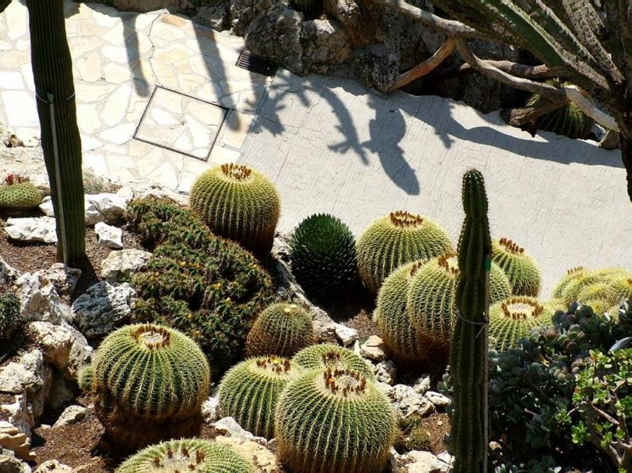
Notes:
Mónaco.-Echinocactus

Slide 17
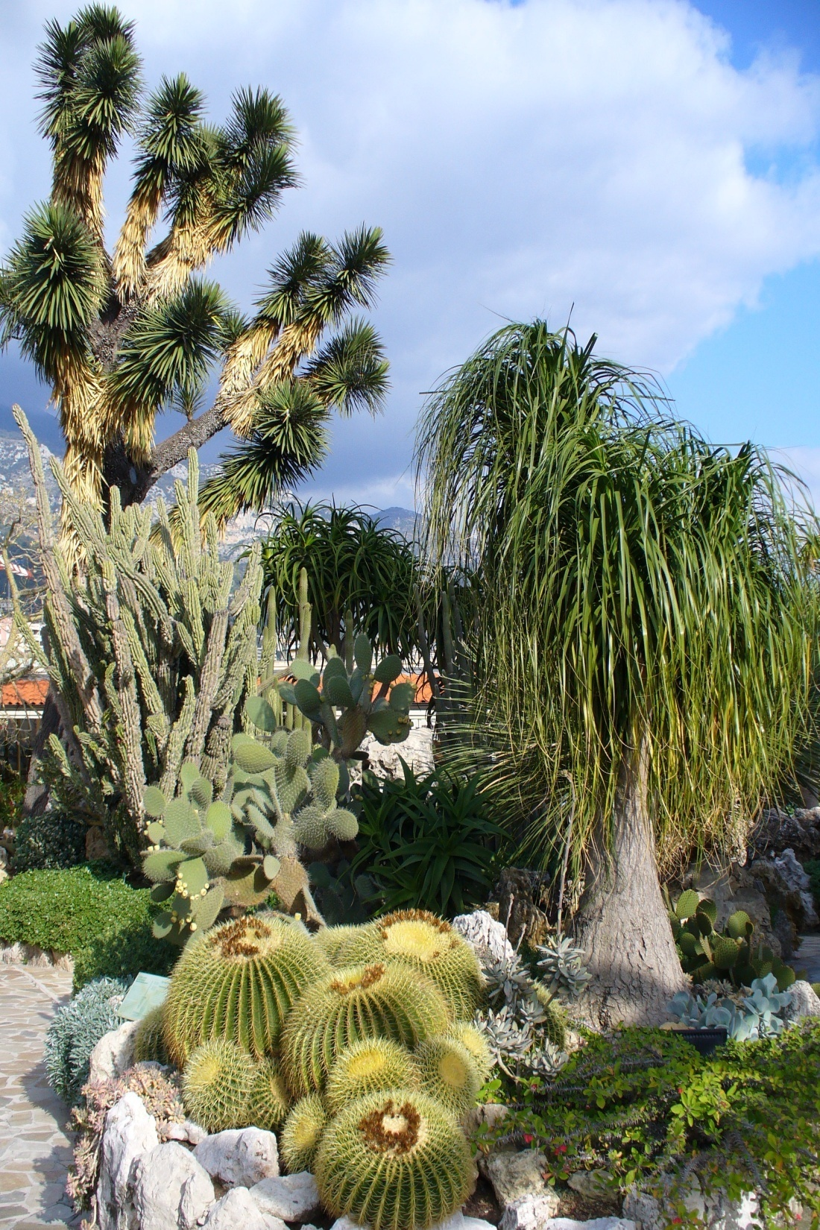
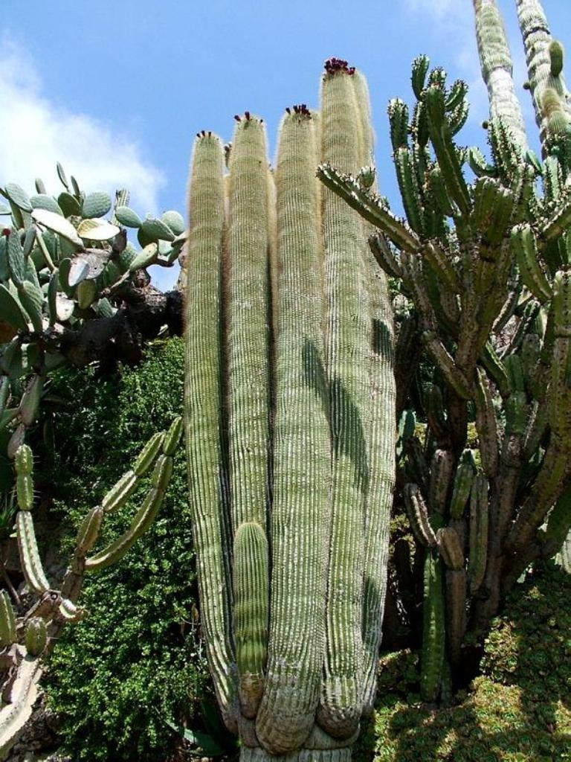
Notes:
Mónaco

Slide 18
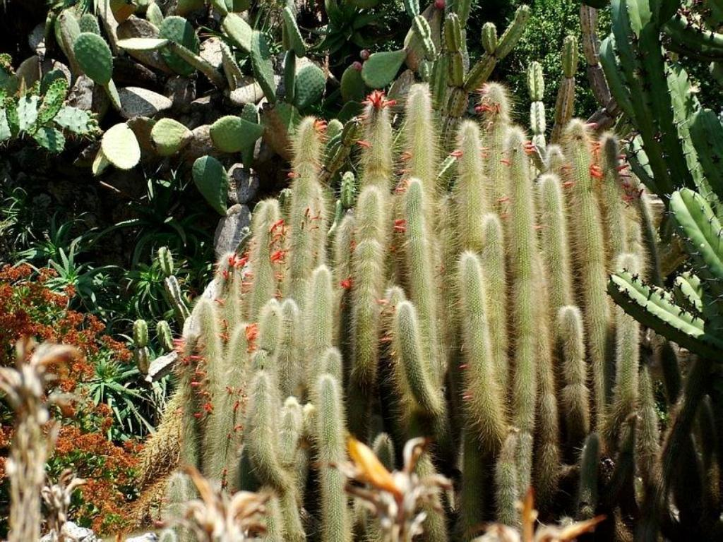
Notes:
Mónaco

Slide 19
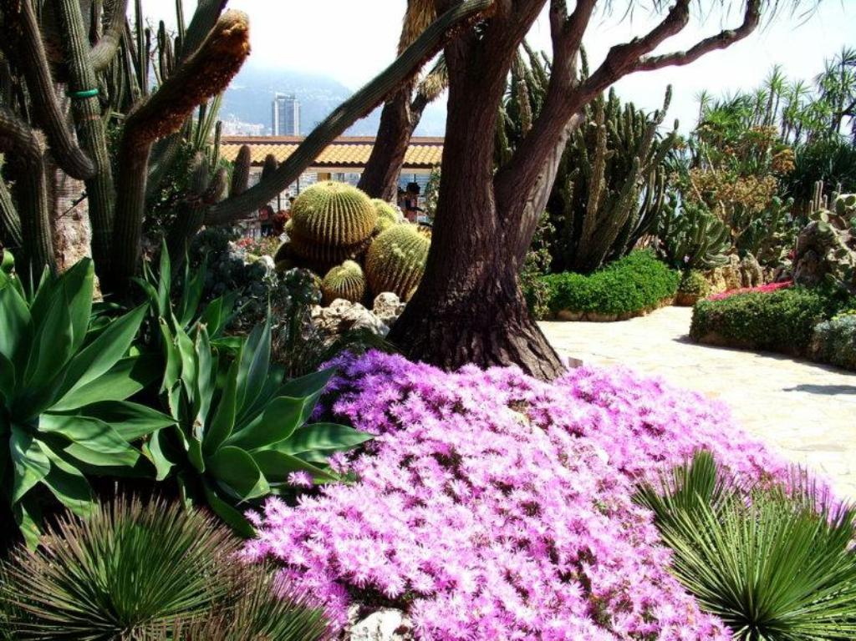
Notes:
Mónaco

Slide 20
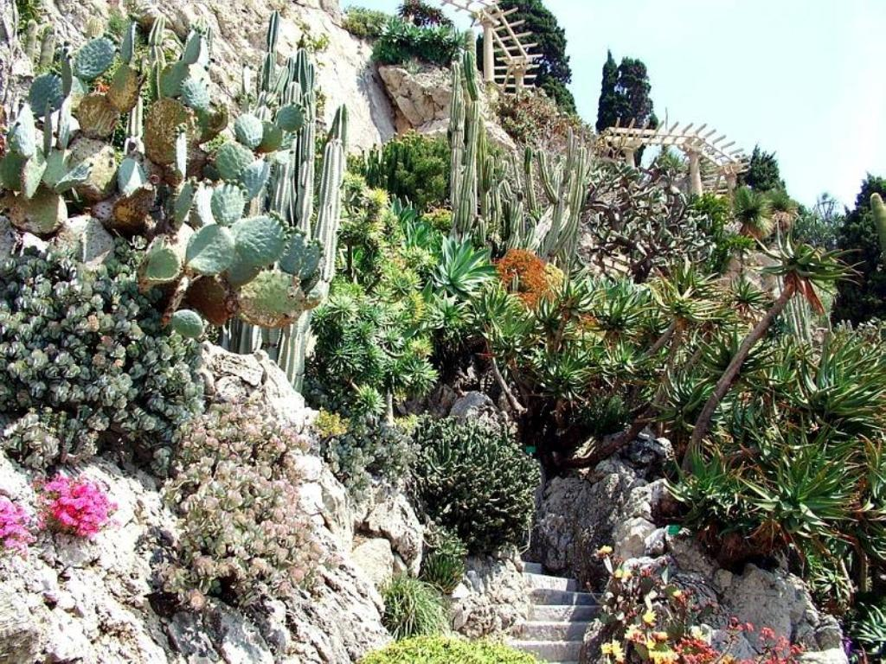
Notes:
Mónaco

Slide 21
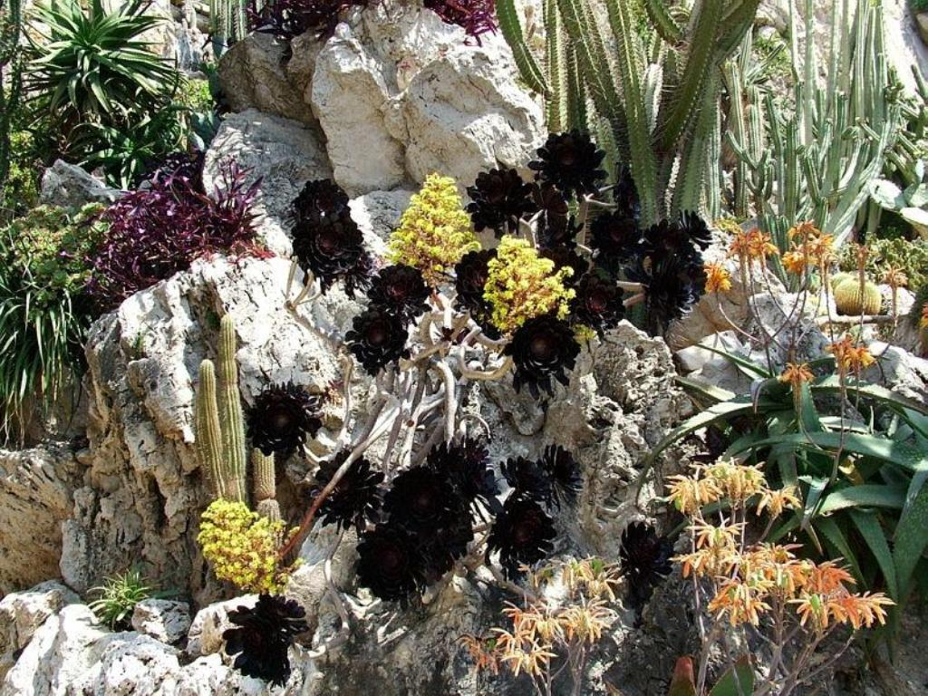
Notes:
Aeonium

Slide 22
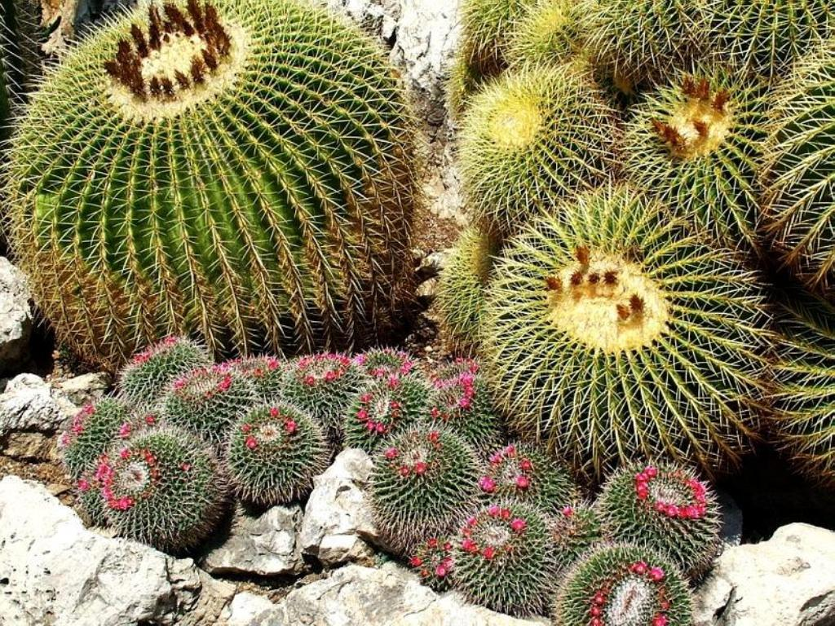
Notes:
Mónaco

Slide 23
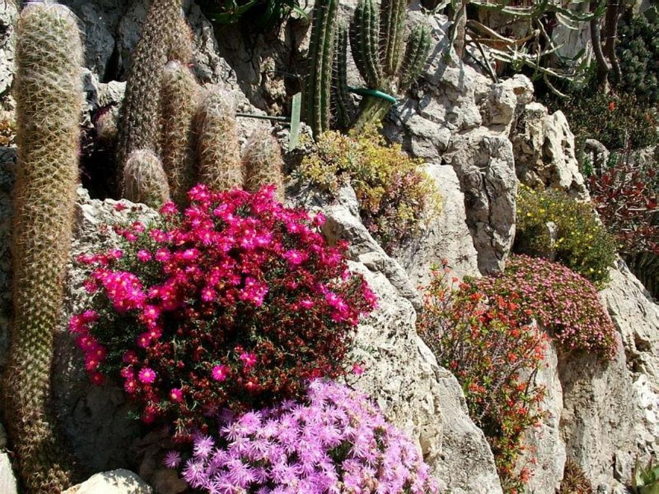
Notes:
Monaco.-Lampranthus

Slide 24
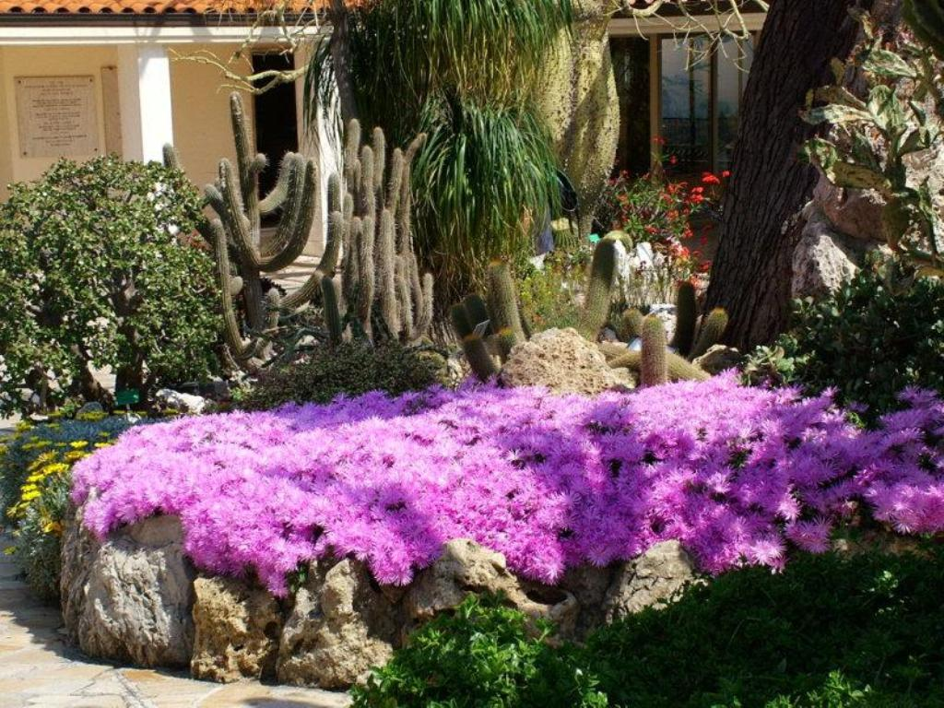
Notes:
Mónaco.-Lampranthus

Slide 25
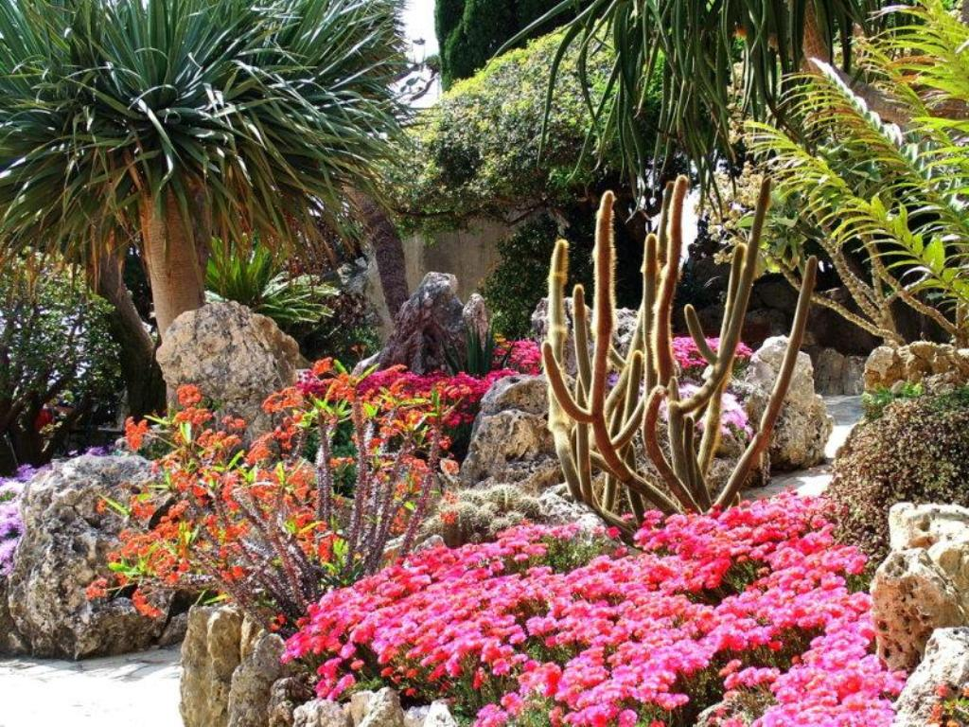
Notes:
Mónaco.-Lampranthus

Slide 26
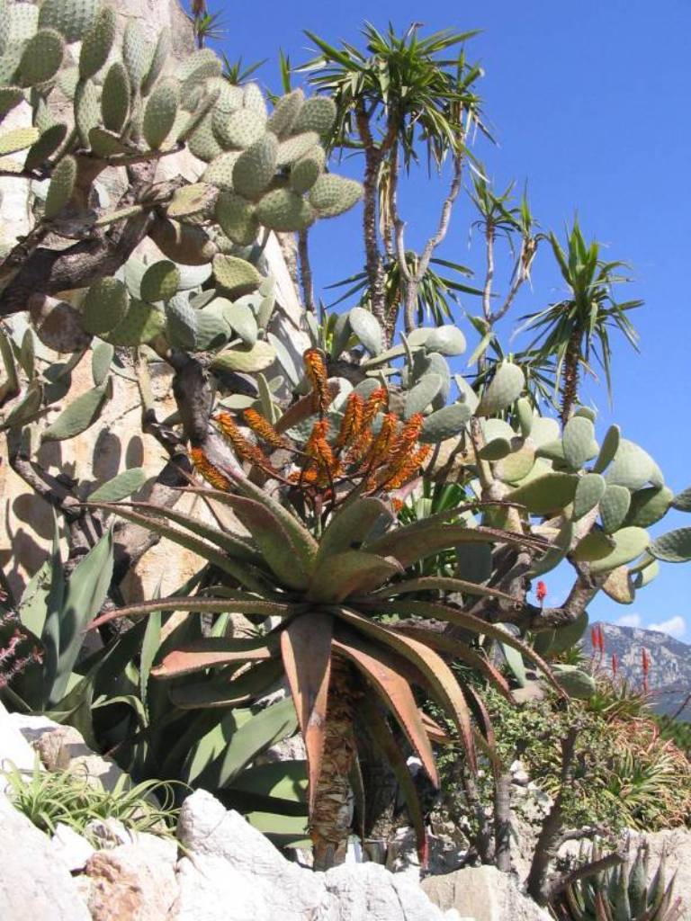
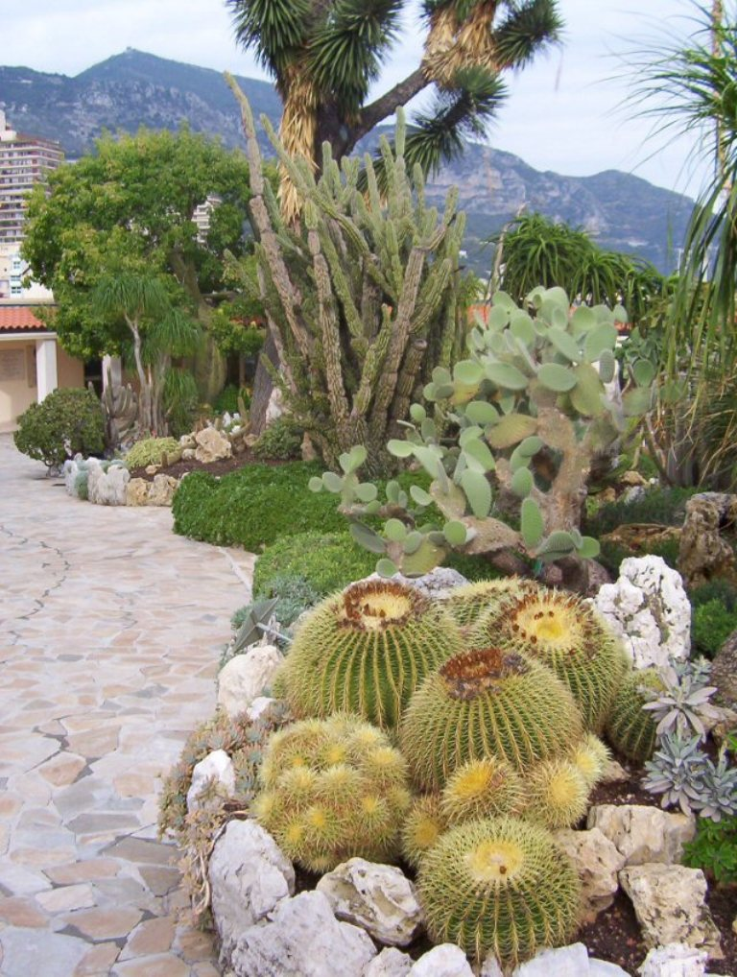
Notes:
Mónaco

Slide 27
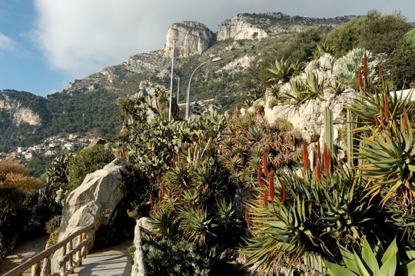
Notes:
Mónaco

Slide 28
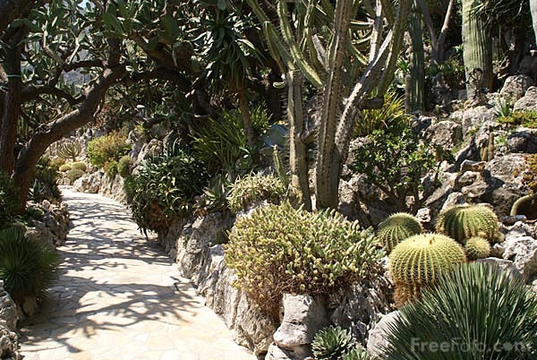
Notes:
Mónaco

Slide 29
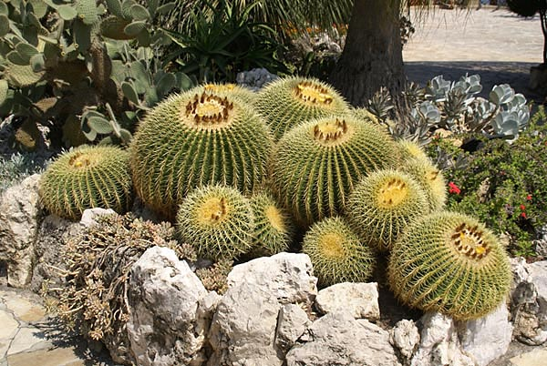
Notes:
Mónaco

Slide 30
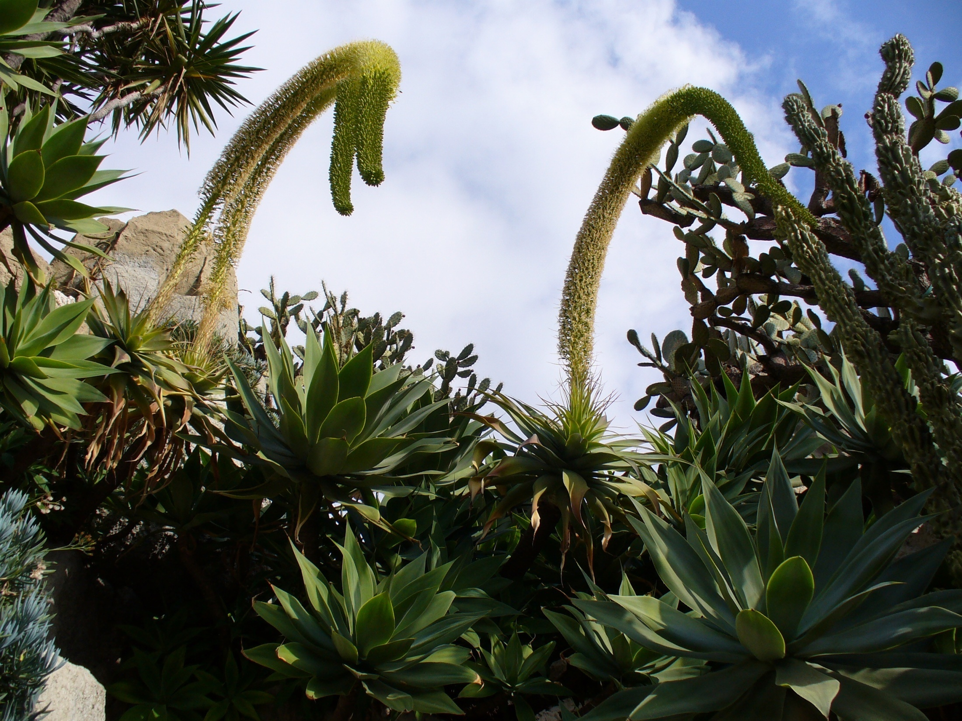
Notes:
Mónaco.-Agave attenuata

Slide 31
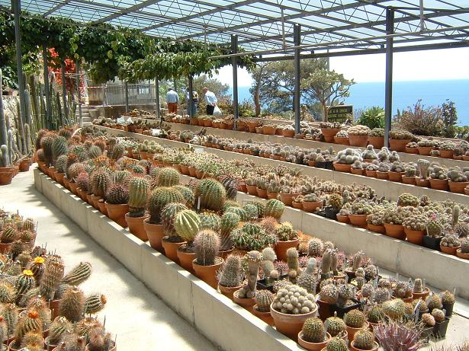
Notes:
Mónaco.-Colección privada del Príncipe

Slide 32
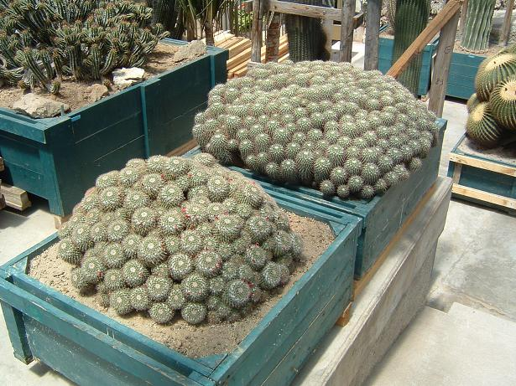
Notes:
Mónaco.-Colección privada del Príncipe

Slide 33
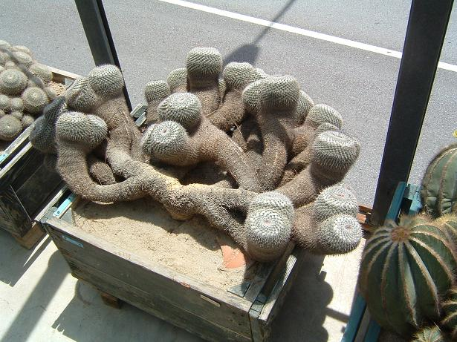
Notes:
Mónaco.-colección privada

Slide 34
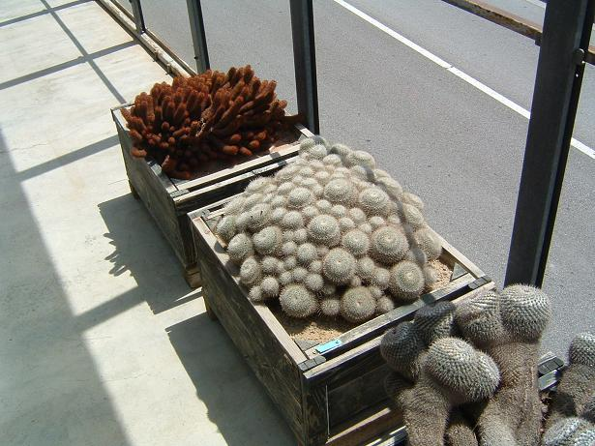
Notes:
Mónaco.-Colección privada

Slide 35
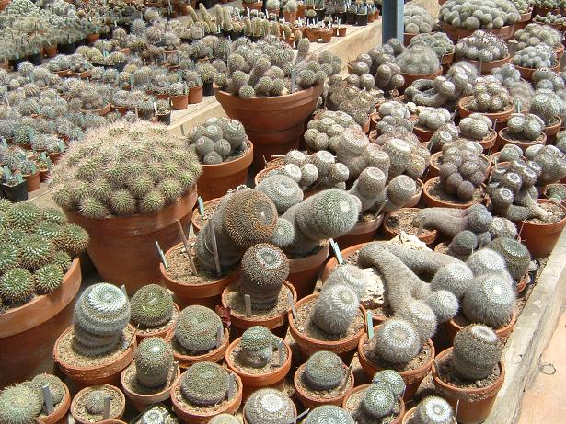
Notes:
Mónaco.-Colección privada del Príncipe

Slide 36
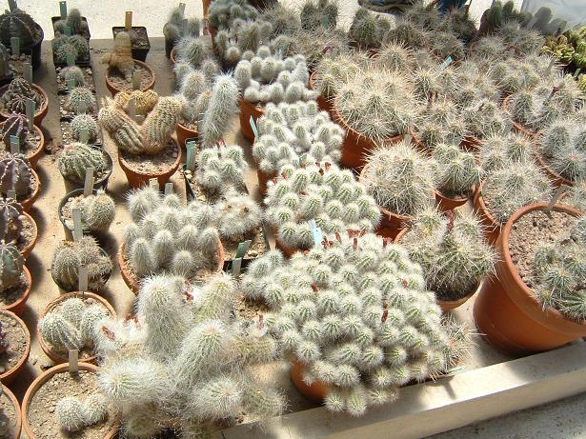
Notes:
Mónaco.-Colección privada del Príncipe

Slide 37
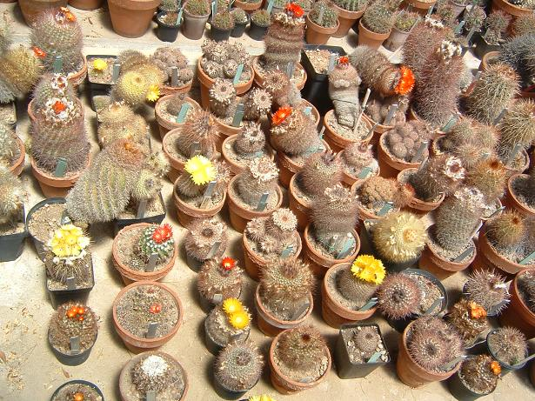
Notes:
Mónaco.-Colección privada del Príncipe

Slide 38
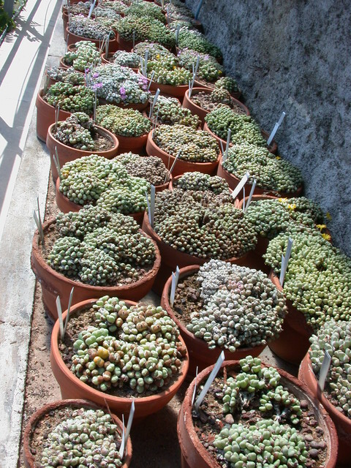
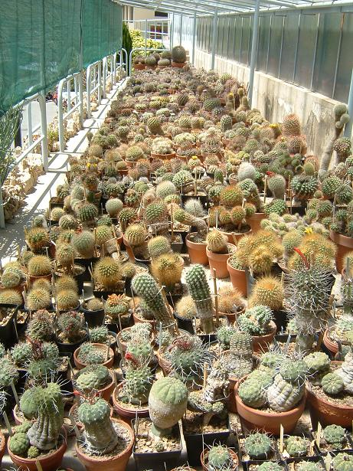
Notes:
Mónaco.-Colección privada del Príncipe

Slide 39
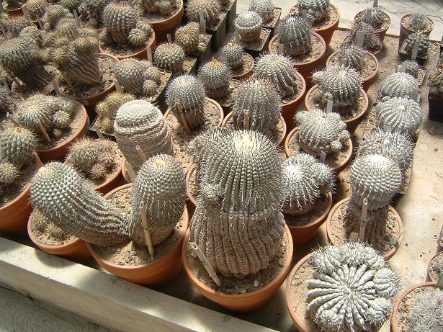
Notes:
Mónaco.-Copiapoas

Slide 40
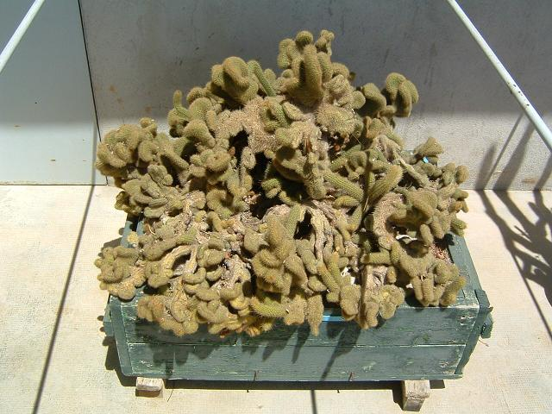
Notes:
Mónaco.-Colección privada del Príncipe

Slide 41
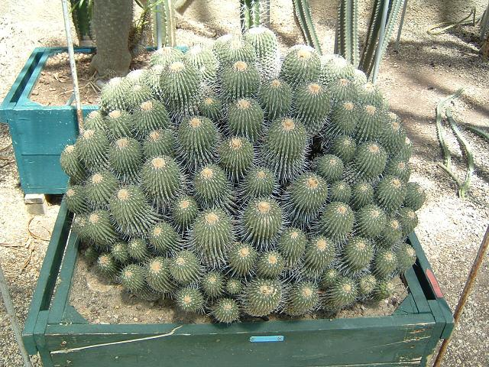
Notes:
Mónaco.-Colección privada del Príncipe

Slide 42
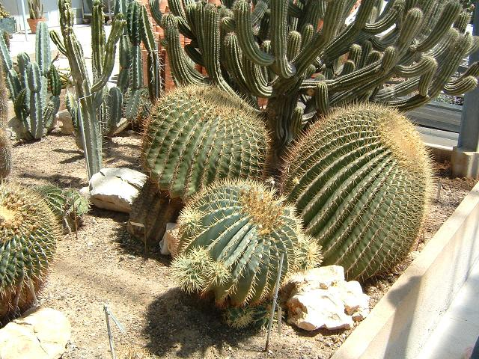
Notes:
Mónaco

Slide 43
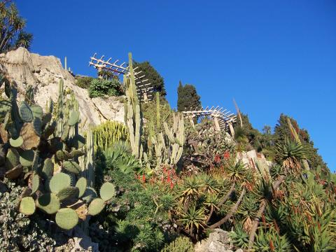
Notes:
Mónaco

Slide 44
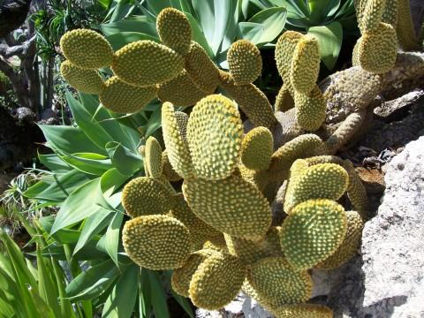
Notes:
Mónaco.-Opuntia mycrodasis

Slide 45
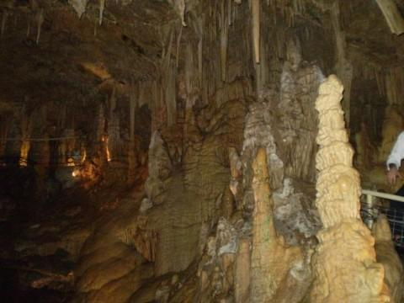

Slide 46
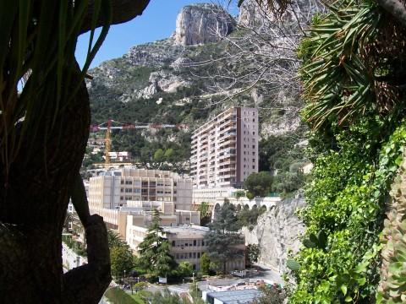
Notes:
Mónaco

Slide 47
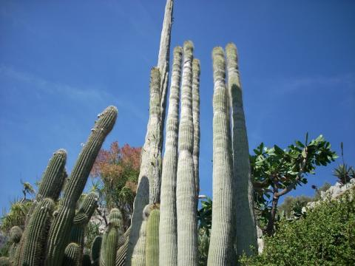
Notes:
Mónaco

Slide 48
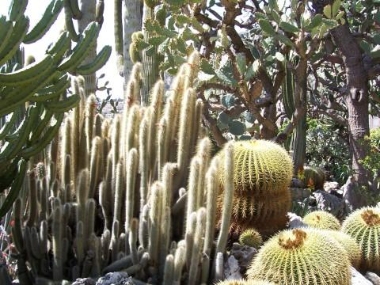
Notes:
Mónaco

Slide 49
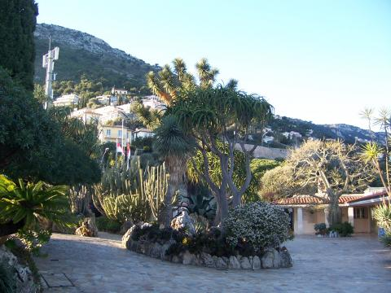
Notes:
Mónaco

Slide 50
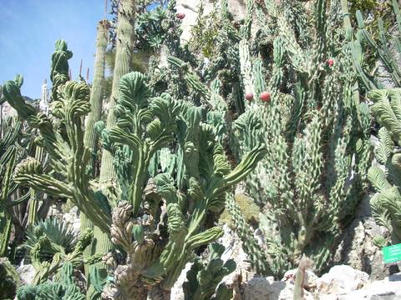
Notes:
Mónaco.-Cereus

Slide 51
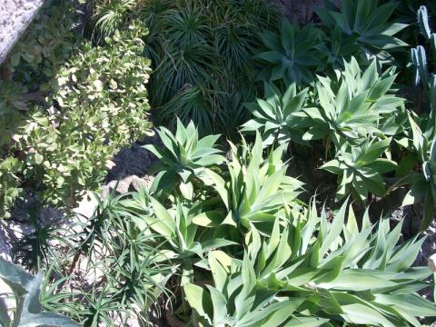
Notes:
Mónaco.-Agave attenuata

Slide 52

Notes:
Mónaco

Slide 53

Notes:
Mónaco.-Opuntia

Slide 54

Notes:
Mónaco

Slide 55

Notes:
Mónaco

Slide 56

Notes:
Mónaco

Slide 57

Notes:
Mónaco

Slide 58

Notes:
Mónaco

Slide 59

Notes:
Mónaco

Slide 60

Notes:
Mónaco

Slide 61

Notes:
Mónaco

Slide 62

Notes:
Mónaco

Slide 63

Notes:
Mónaco visto desde el jardín

Slide 64

Notes:
Mónaco

Slide 65

Notes:
Mónaco

Slide 66

Notes:
Mónaco

Slide 67

Notes:
Mónaco.-Invernaderos

Slide 68

Notes:
Mónaco.-Invernaderos

Slide 69

Notes:
Mónaco

Slide 70

Notes:
Mónaco

Slide 71

Notes:
Mónaco

Slide 72

Notes:
Mónaco

Slide 73

Notes:
Mónaco

Slide 74

Notes:
Mónaco

Slide 75

Notes:
Mónaco

Slide 76

Notes:
Mónaco

Slide 77

Notes:
Mónaco.-Vista desde el Jardin

Slide 78

Notes:
Mónaco

Slide 79

Notes:
Mónaco

Slide 80

Notes:
Mónaco

Slide 81

Notes:
Mónaco

Slide 82

Notes:
Mónaco

Slide 83

Notes:
Mónaco

Slide 84

Notes:
Mónaco

Slide 85

Notes:
Mónaco

Slide 86

Notes:
Mónaco

Slide 87

Notes:
Mónaco

Slide 88

Notes:
Mónaco

Slide 89

Notes:
Mónaco

Slide 90

Notes:
Mónaco

Slide 91

Notes:
Mónaco

Slide 92

Notes:
Mónaco

Slide 93


Notes:
Mónaco

Slide 94


Notes:
Mónaco

Slide 95


Notes:
Mónaco

Slide 96


Notes:
Mónaco

Slide 97

Notes:
Mónaco

Slide 98

Notes:
Mónaco

Slide 99


Notes:
Mónaco

Slide 100


Notes:
Mónaco

Slide 101

Notes:
Mónaco

Slide 102

Notes:
Mónaco

Slide 103

Notes:
Mónaco

Slide 104

Notes:
Mónaco

Slide 105

Notes:
Mónaco

Slide 106

Notes:
Mónaco.-Gruta

Slide 107

Notes:
Mónaco

